Slide 1
Specifika péče o hospitalizovanou ženu v těhotenství a v šestinedělí

Slide 2
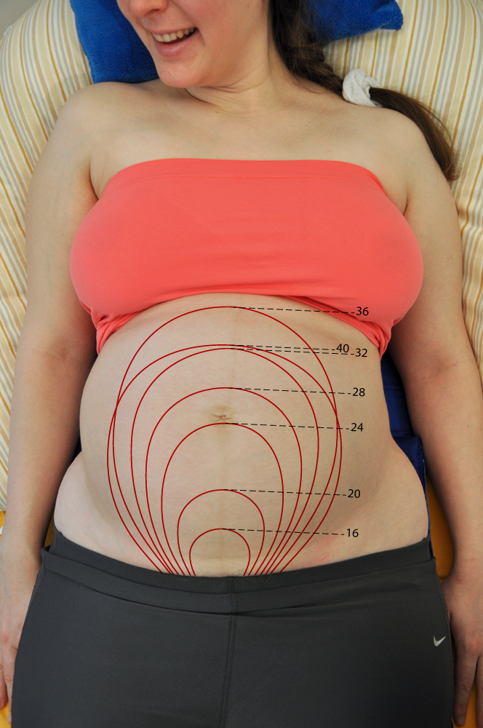
Specifika těhotenství
I. Trimestr:
II. Trimestr:
III. Trimestr
Předporodní období

Slide 3
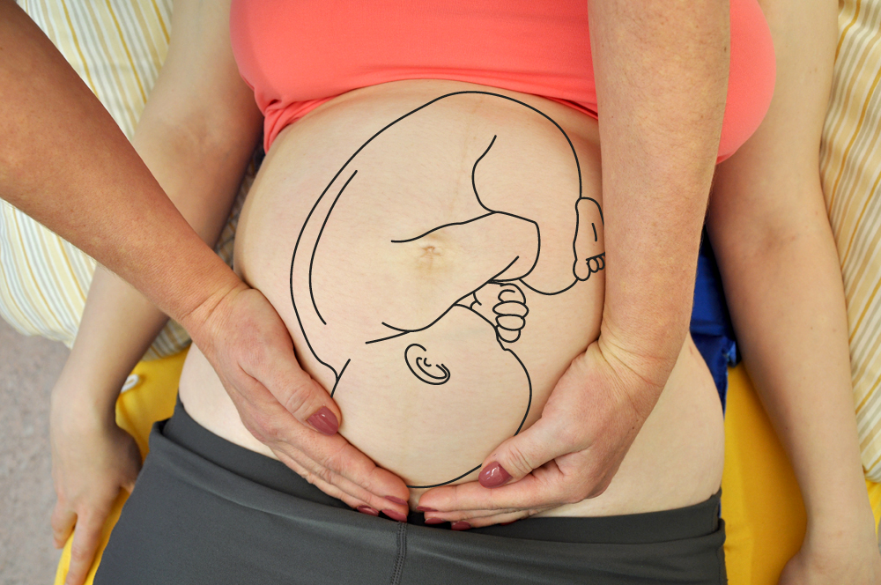
Systémové změny v těhotenství

Slide 4
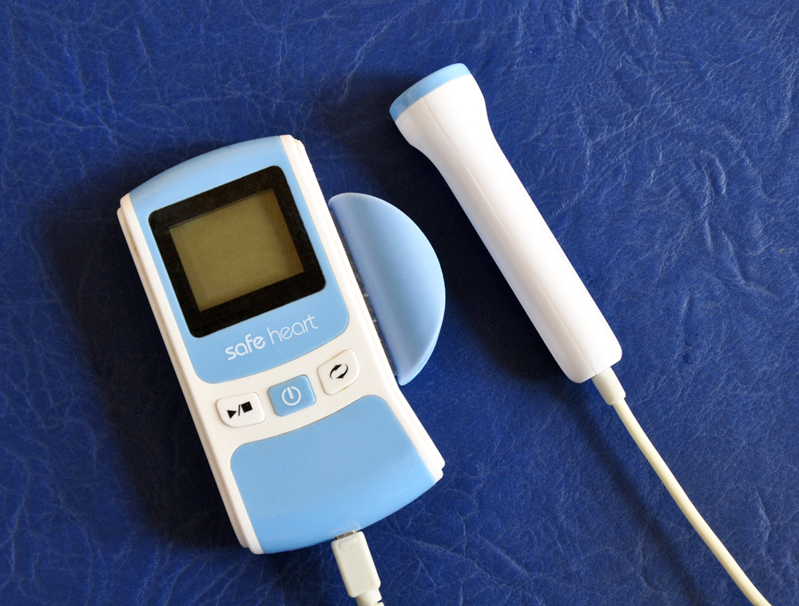
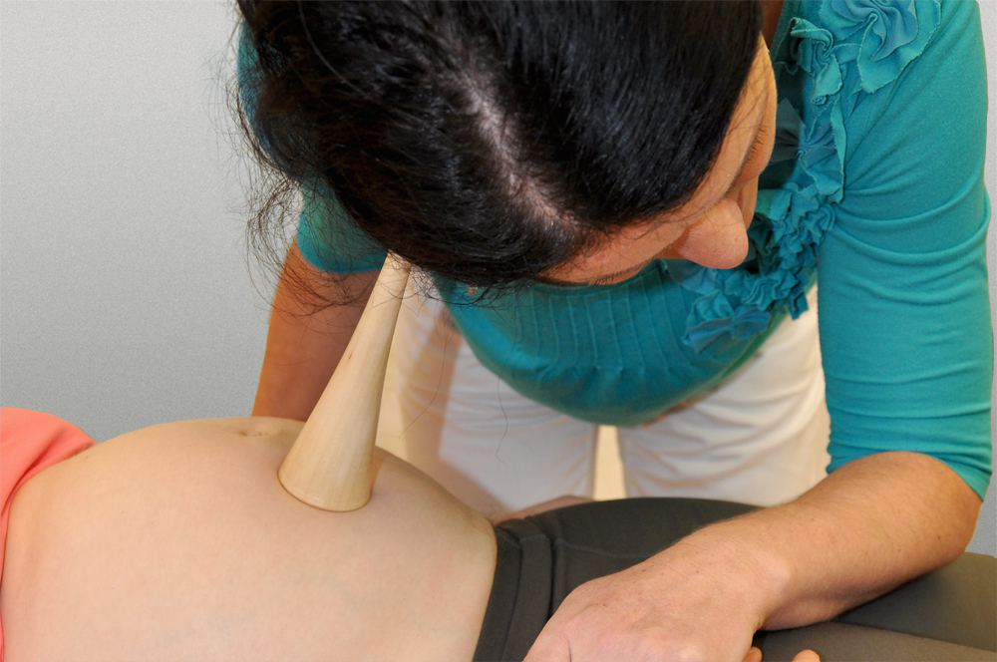
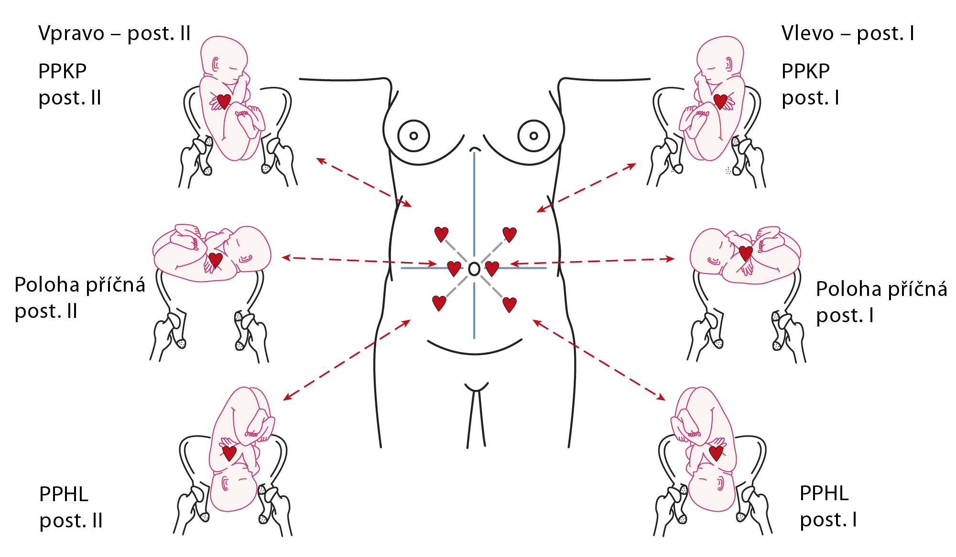
Sledování vitálních projevů plodu

Slide 5
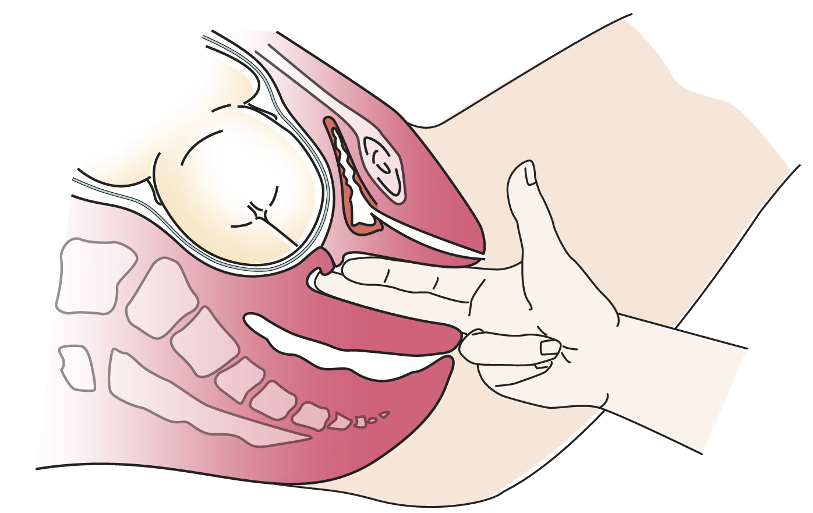
Vaginální vyšetření - porodnické
Pouze ve výjimečných případech!

Slide 6
Těhotenství – vybrané obtíže
Choroby v těhotenství: často atypický průběh
Choroby z těhotenství: Preeklampsie, eklamptický stav, HELLP sy, časná těhotenská gestóza – hyperemesis gravidarum, těhotenská hepatopatie, gestační DM (nekompenzovaný)

Slide 7
Preeklampsie
Těhotenská toxikóza, pozdní gestóza, EPH gestóza
Etiologie není přesně známa – mnoho teorií vzniku
Patogeneze - generalizovaná vazokonstrikce – přesun vody do tkání, zvýšení hematokritu - stav dehydratace – redistribuce oběhu – aktivace sympatiku a systému renin, angiotenzin – edémy a hypertenze – změny v působení PG
Patofyziologie - Edémy, Proteinurie, Hypertenze, vazospazmus a ischémie až nekróza parenchymatózních orgánů (zejm. ledviny, játra a placenta), IUGR
Laboratoř – proteinurie a protenémie, KM nad 320 μmol/l, malondialdehyd (MDA) – produkt peroxidace lipidů (nový marker preeklampsie), vzestup Hb a Ht, změny hemokoagulace,
RF eklamptického záchvatu = zvětšující se edémy a protenurie, bolesti hlavy, poruchy vidění, zvracení, bolest v epigastriu, TK nad 160/100, oligourie,
Léčba – kauzální = porod… klid, oxygenace, magnezium, antihypertenziva (metyldopa), Betablokátory (vasocardin), Blokátory kalciového kanálu (cordipin), infuzní th- manitol. Mražená plazma,…, kortikoidy při počínajícím edému mozku. + monitoring stavu plodu

Slide 8
HELLP syndrom
Hemolysis, Elevated Liver enzymes, Low Platelets
samostatné onemocnění, nebo komplikace preeklampsie.
= stav těžké preeklampsie komplikovaný hemolýzou, trombocytopénií a patologickými jaterními testy,
výrazná mortalita (až 40 %),
Incidence u 2–12 % preeklampsií, nejčastěji u multipar kolem 25. roku, nejčastěji ve 36. týdnu, v 70 % před porodem, ve 30 % po porodu,
Patogeneze - nejasná, generalizovaný vazospazmus s následnou dysfunkcí hlavně jater, ledvin a aktivací koagulace,
Klinicky - bolest v epigastriu a v pravém podžebří, nauzea a zvracení, prodromy – nespecifické, chřipkovité (malátnost, únava). Pokročilé stádium s krvácením (hematurie, krvácení do GIT), rychlý hmotnostní přírůstek s otoky, hypertenze s proteinurií, někdy ikterus. Plně rozvinutý HELLP imituje DIC
Léčba - ukončení gravidity = jediná kauzální!
Konzervativní terapie v poporodním období.
Expanze plasmatického volumu, úprava koagulace (antitrombin III, plasma, erymasa, trombocyty), kortikoidy (imunosuprese), protikřečová profylaxe (MgSO₄, valium), antihypertenziva, ATB, dieta, hepatoprotektiva, plasmaferéza (dialýza)

Slide 9
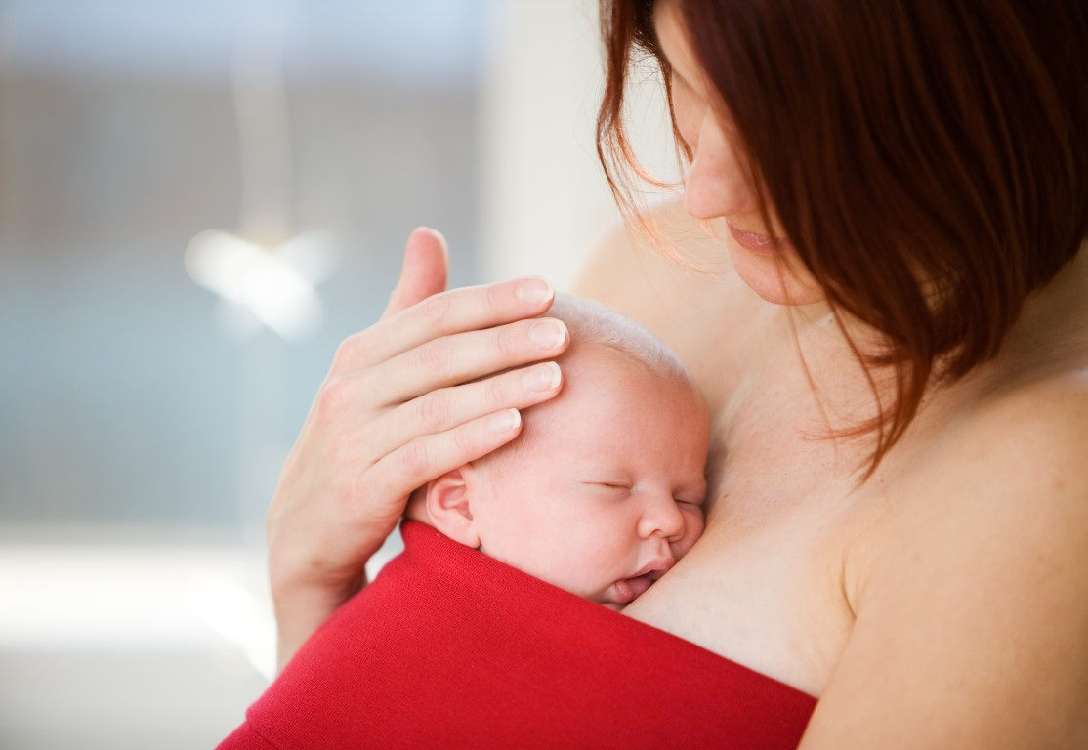
Šestinedělí – fyziologické změny v organismu ženy
Matka + dítě = jednotka
Somatika:
Psychika: poporodní blues (až 80 % žen)
poporodní deprese
poporodní psychóza

Slide 10
Šestinedělí - specifika péče
Šestinědělka + pacientka
Separace x bonding
Laktace – podpora laktace, odstříkávání MM
Involuční změny a jejich sledování
Komplikovaný pooperační stav (SC), eklamptický stav, Hellp, DIC, Hemorhagický šok, Embolizace, Sepse

Slide 11
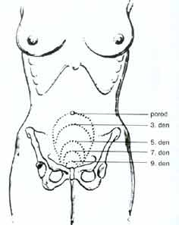
Sledování involučních změn

Slide 12
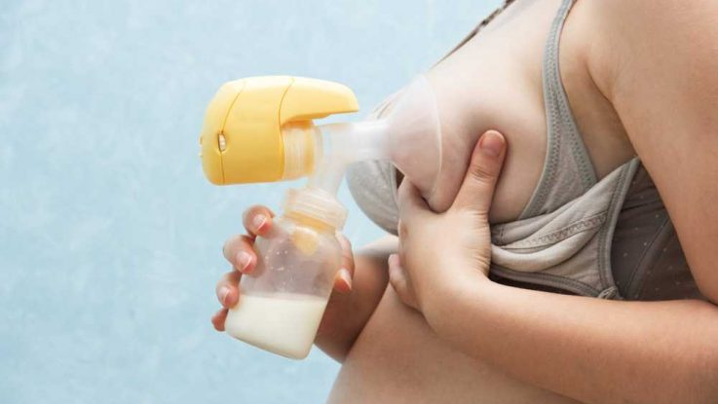
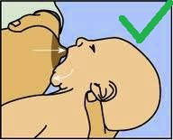

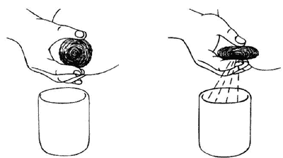
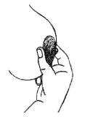
Podpora laktace – bonding, odstříkávání MM

